Slide 1
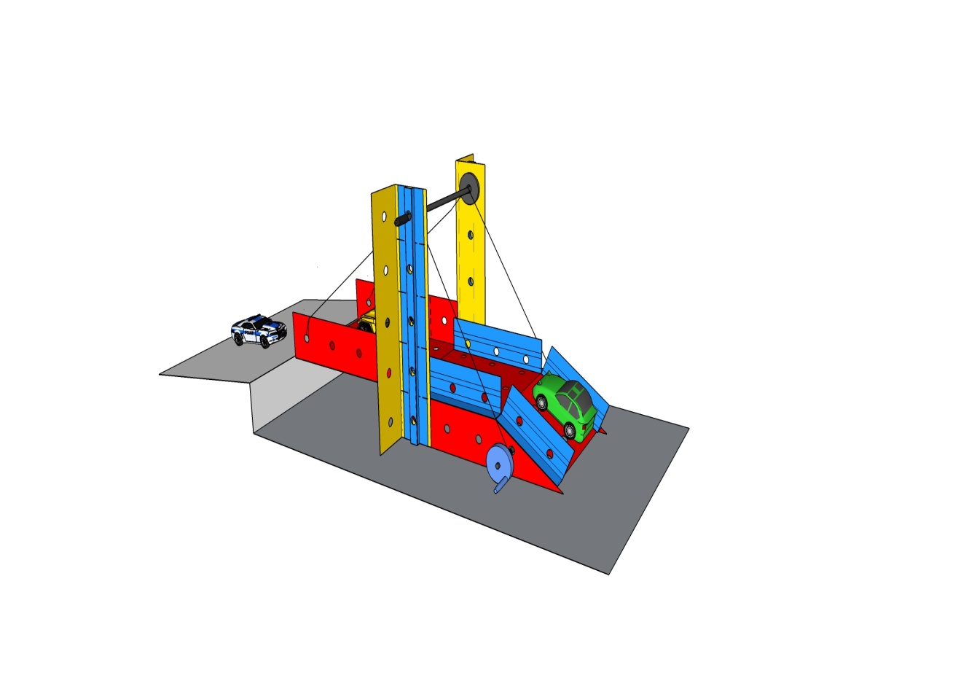
스팀박스
영도다리 만들기

Slide 2
들어가기
기계요소와 만능카드를 이용하여 나만의 기계(자동차,로봇,배등 기타)를 창의적으로 만드는
스팀박스(STEAM Box)
□ 스팀박스의 정의
○ ‘간단한 기계요소(캠, 기어, 바퀴, 축, 마찰차 등)와 기구(운동 방법, 장치)를
이용하여 기계적 일(운동, 작동)을 하는 제품을
창의적으로 꾸민다는 것’을 의미함
○ 과학, 기술, 공학,예술, 수학 등의 융합적 학습 능력 배양에 새롭게 나타난 브렌드
(STEAM)

Slide 3
학습목표
1. 여러 가지 기계요소의 원리를 이해할 수 있다.
2. 기계의 기본 운동을 설명할 수 있다.
3. 캠 전동의 원리, 크랭크축의 원리, 지렛대의 원리, 기어 전동의 원리, 도르래의 원리, 링크 장치의 원리, 마찰 전동의 원리, 로프 및 벨트 전동의 원리 등을 응용하여 움직이는 물체를 구상하고 만들 수 있다.
⊙ 내가 만들 스팀박스는
가. 수동으로 움직이는 물체입니다.
나. 운동 전달 방식을 스스로 결정하고 제작해야 합니다.
( 캠이나 크랭크를 이용한 전달 방식을 권장 합니다.)
다. 오토마타는 창의적이며 유머러스한 모습을 갖고 있어야 합니다.
라. 우드락 외 다른 재료의 사용은 부분적으로 허용합니다.

Slide 4
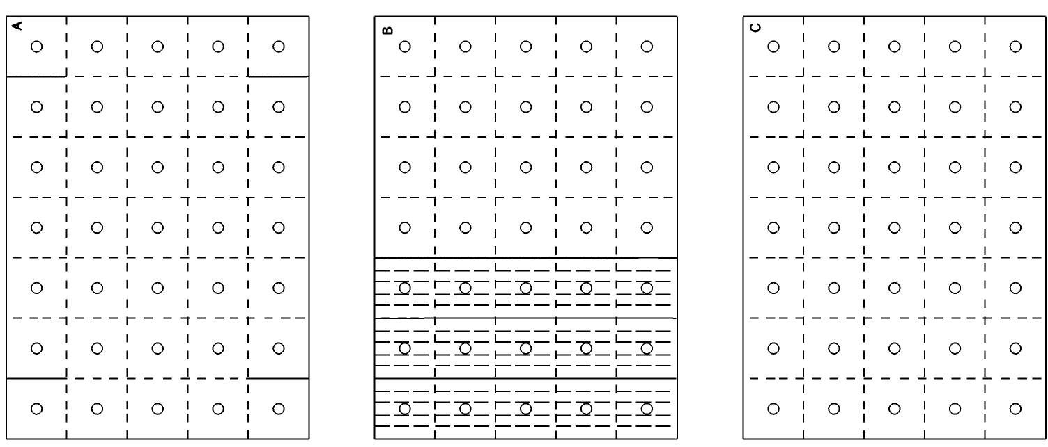
스팀박스의 구성 및 기능
1. 스팀박스 페이퍼
A형
B형
c형
A형 : 몸체(바디)를 만든다. 만들고자 하는 크기를 조절할 수 있다.
B형 : 기둥, 보, 브래킷, 스프링, 보강재 등으로 사용할 수 있다.
C형 : 기둥, 보 등에 보강재로 사용할 수 있다.(몸체로도 활용 가능)

Slide 5
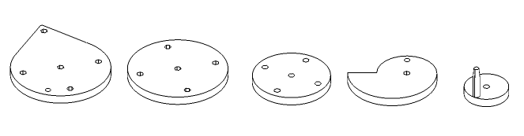
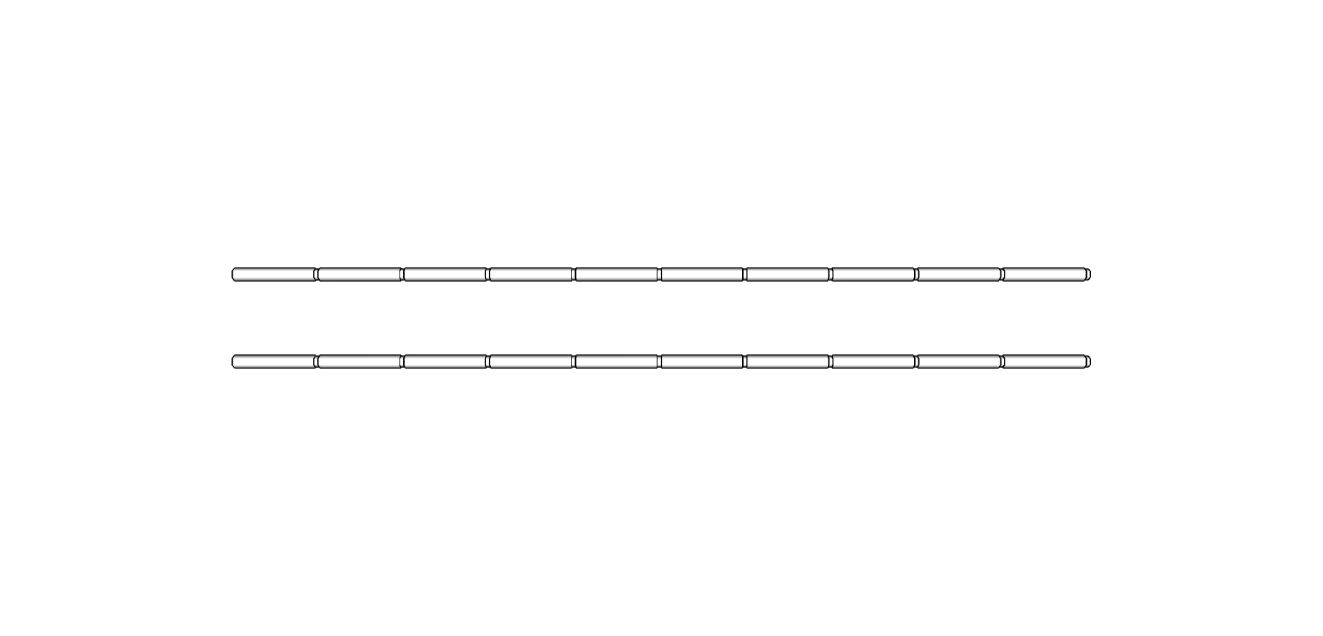
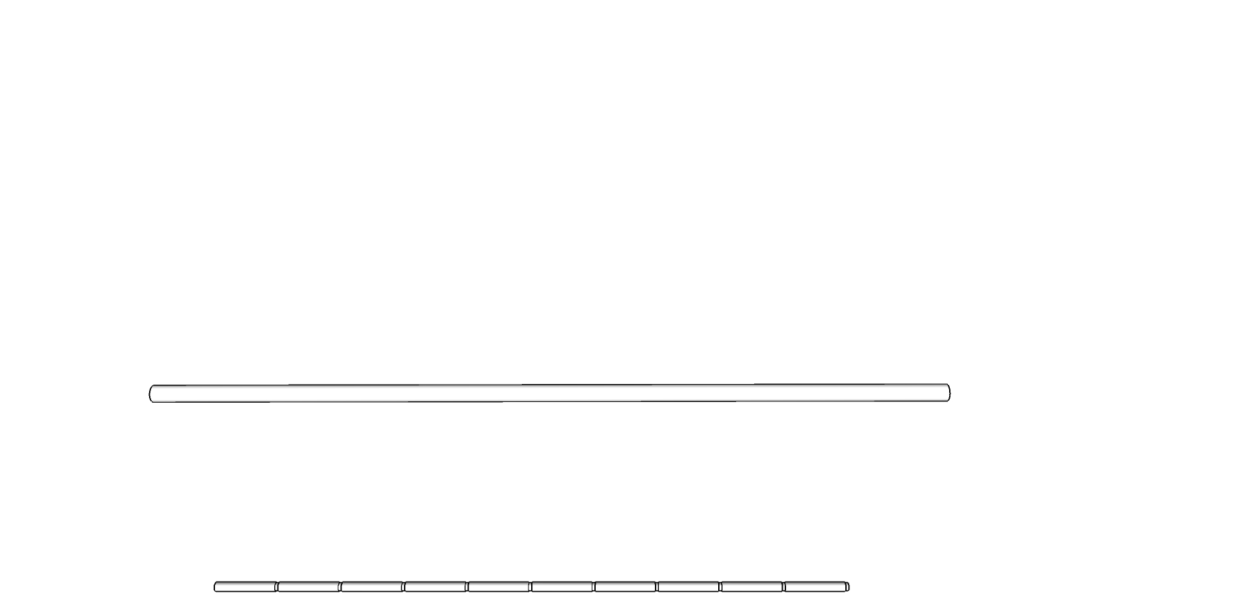
스팀박스의 구성 및 기능
2. 기계요소
타원 캠
중 마찰차
소 마찰차
달팽이 캠
손잡이 크랭크
육각축
ㅁ
파이프(빨대)

Slide 6
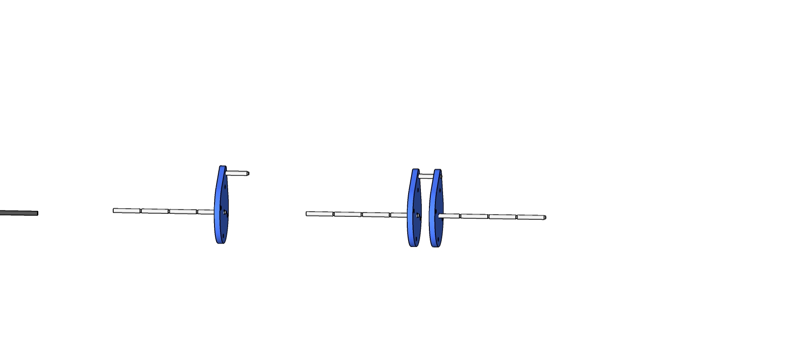
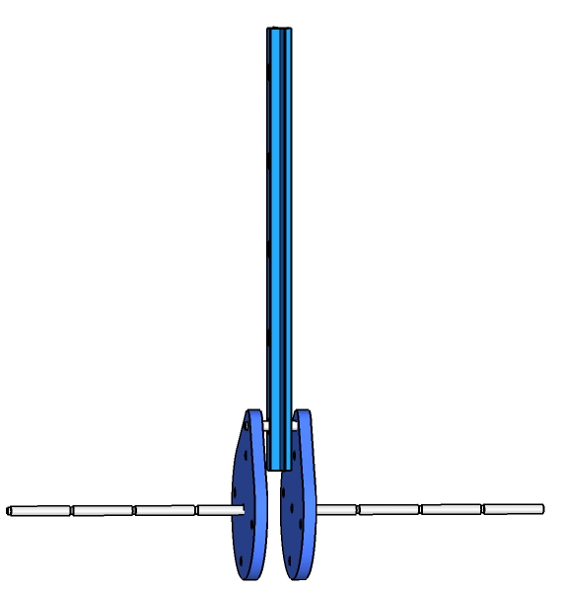
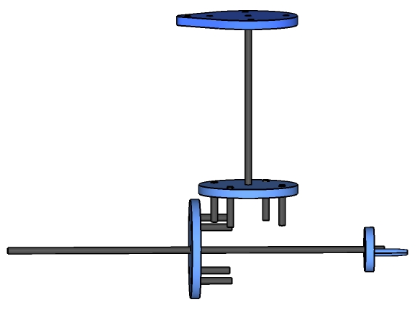
3. 기계요소의 예
타원캠을 손잡이로
마찰차로 기어로
캠을 크랭크로

Slide 7
스팀박스의 구성 및 기능
1. 타원 캠(cam): 회전 운동을 직선(왕복) 운동으로 바꾼다.
2. 마찰차(캠,바퀴): 타원 캠이나 달팽이 캠에 닿는 면에 의해 회전 운동 및 직선
(왕복) 운동으로 바꾼다.
바퀴로도 사용할 수 있다.
3. 달팽이 캠(cam): 회전 운동을 급격하게 직선(왕복) 운동으로 바꾼다.
4. 손잡이: 동력을 회전 운동을 시킨다.
5. 육각 축(shaft) : 동력을 전달하는 막대
6. 파이프(빨대): 동력을 전달을 원활하게 하는 파이프(베어링 메탈)
회전축 지지대로 사용할 수 있다.
7. 기어(gear): 원판 모양의 회전체에 같은 간격의 돌기를 만들어 서로 물리면서
운동이나 동력을 전달할 수 있으며, 회전 속도 등을 변환 시킬 수
있다.

Slide 8
부품 리스트
재료 | 규격 | 수량 | 재료 | 규격 | 수량
1. 스팀박스 페이퍼A | 196×140 | 2 | 7. 타원 캠 | 55X45X4 | 2
2. 스팀박스 페이퍼B | 196×140 | 2 | 8. 손잡이크랭크 | Ø20 X 4 | 1
3. 스팀박스 페이퍼C | 196×140 | 2 | 9. 육각 축(프라스틱) | Ø3 X 200 | 2
4. 소 마찰차 | Ø35 X 4 | 2 | 10. 빨대(5Ø) | Ø5×200 | 2
5. 대 마찰차 | Ø45 X 4 | 2 | 11. 고무캡(엔드캡) | Ø5×10 | 2
6. 달팽이 캠 | 40X30X4 | 2

Slide 9
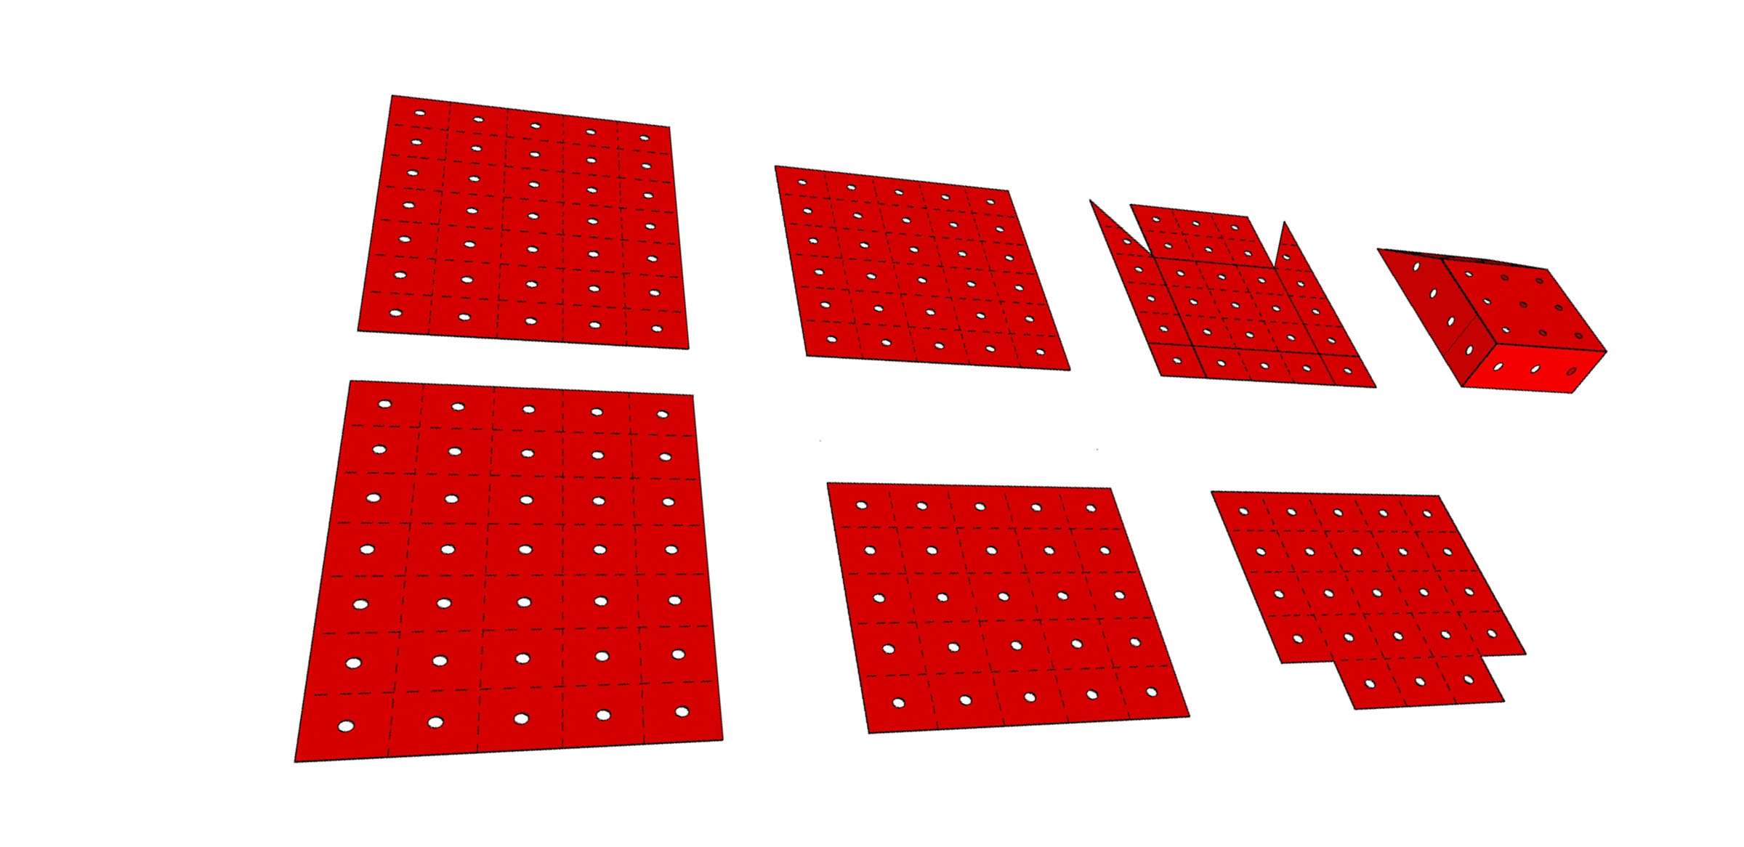
몸체 만들기
잘라내는 부분
페이퍼C
윗부분을 한 줄 제거한 페이퍼 C 한 장과 두 줄 제거한 페이퍼 C를 준비한다.
위 그림과 같이 재단하여 다리 입구와 상판을 제작한다.

Slide 10
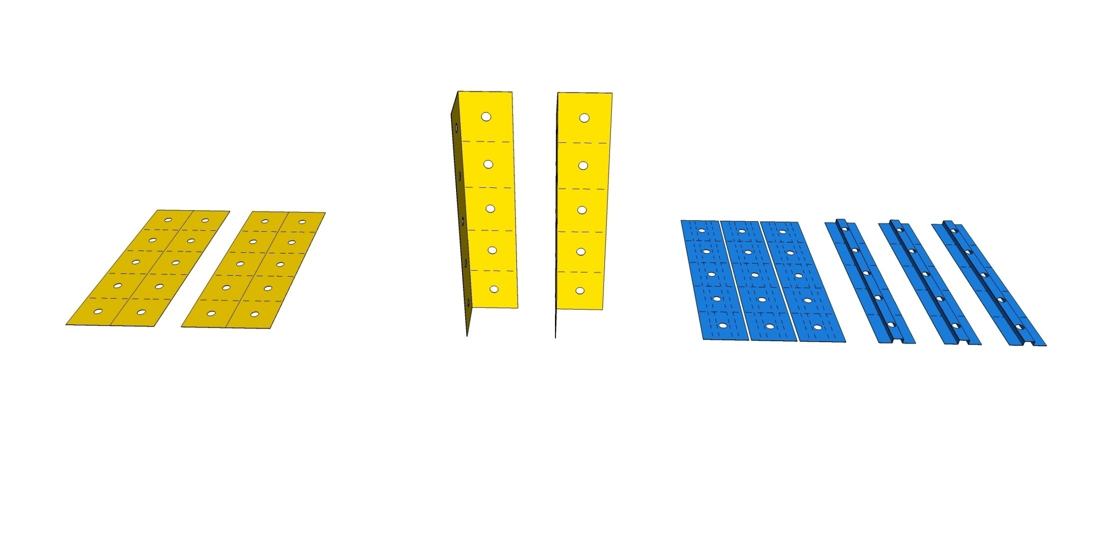
기둥 만들기
페이퍼 B
페이퍼 B를 재단하여 기둥과 기둥보를 만든다.

Slide 11
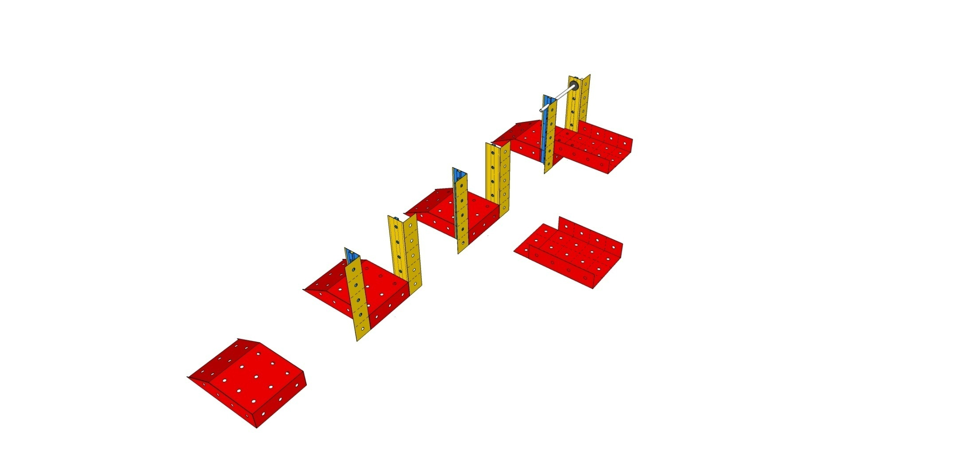
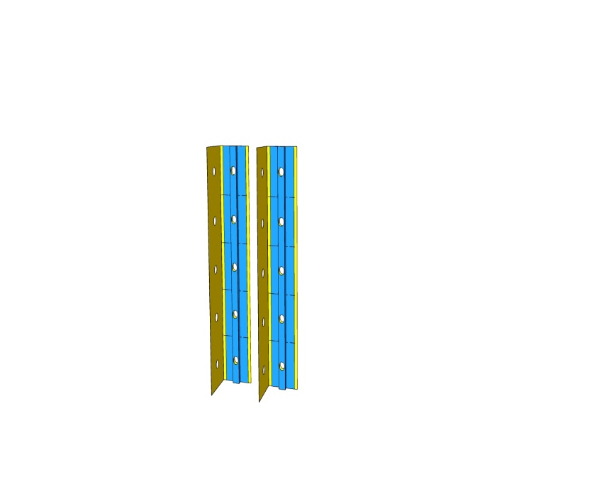
조립 과정
① 기둥에 기둥보를 붙인다.
② 다리 입구에 기둥 2개를 연결하고, 상판을 붙인다. 기둥 끝 사이에 육각축을 연결한다.

Slide 12
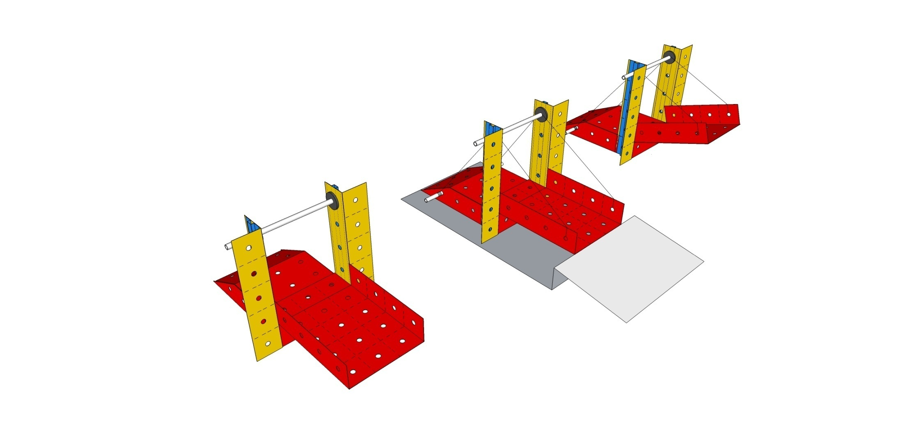
조립 과정
③ 다리 입구의 육각축과 기둥 꼭대기의 육각축, 다리 상판 끝의 구멍에 실 2가닥을 연결한다.

Slide 13

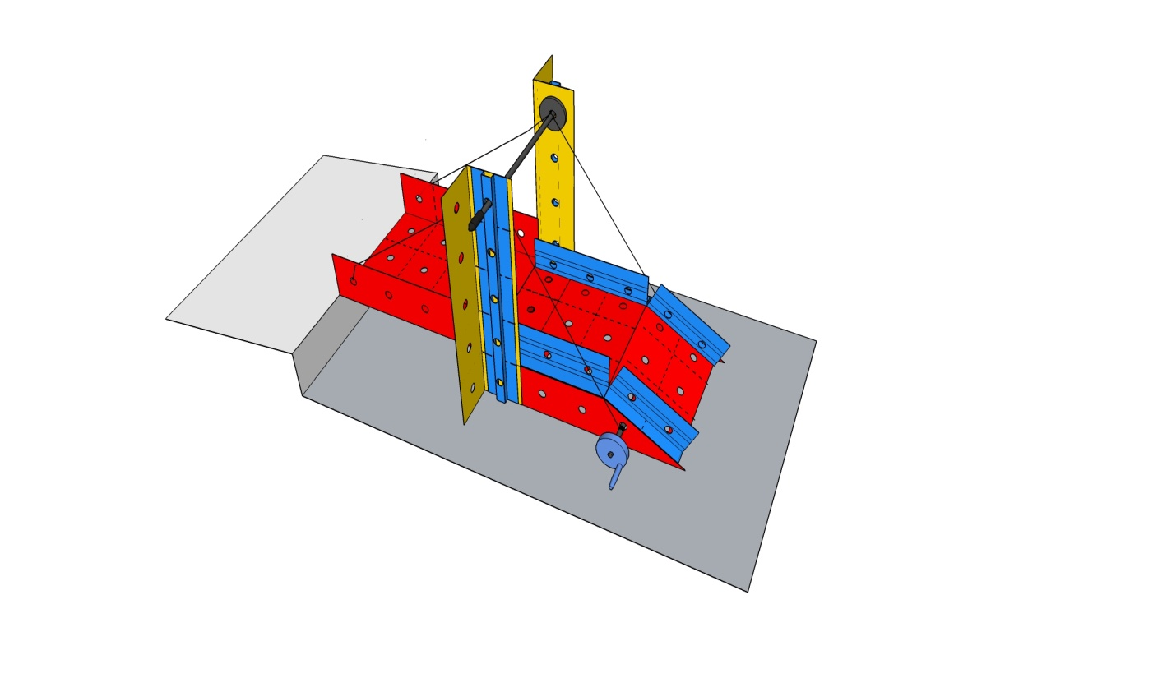
완성도

Slide 14
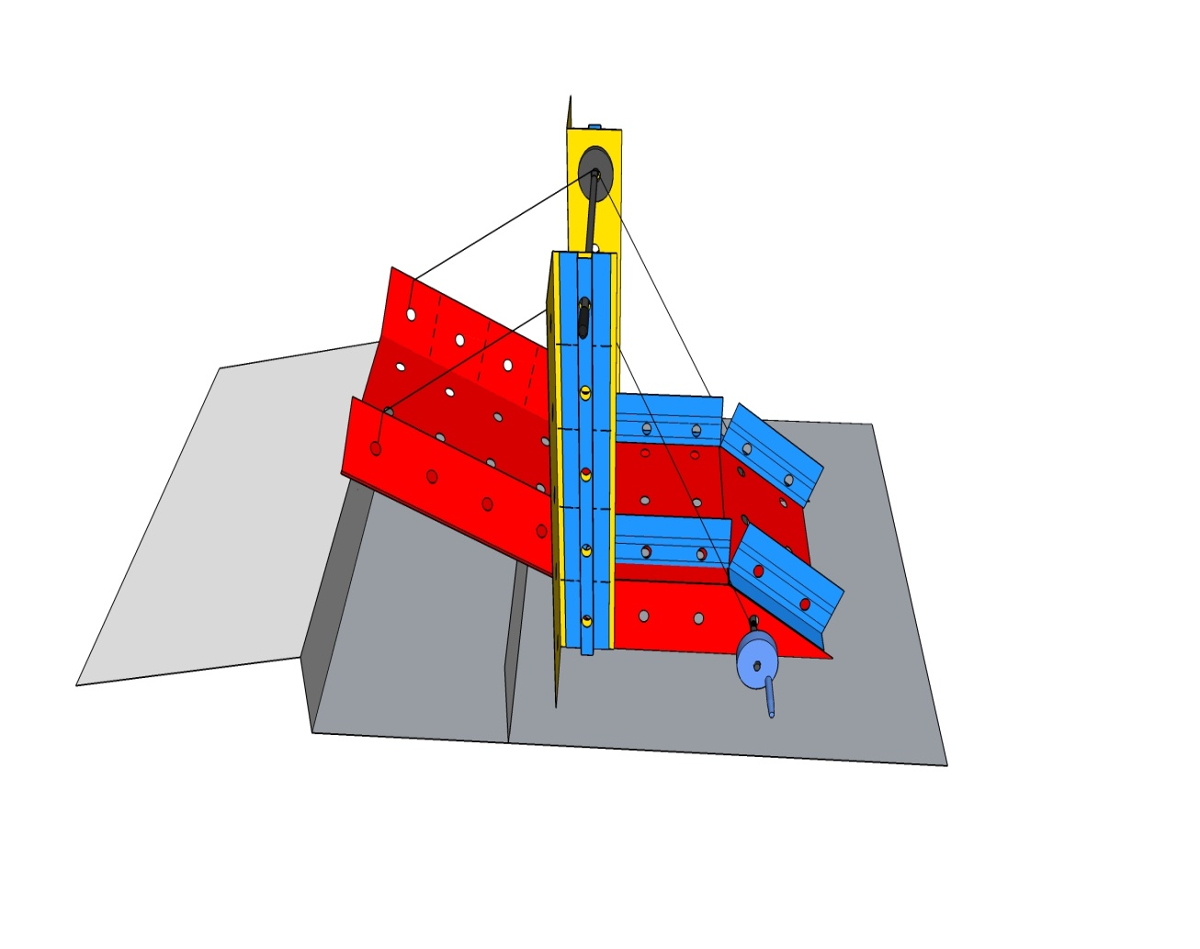
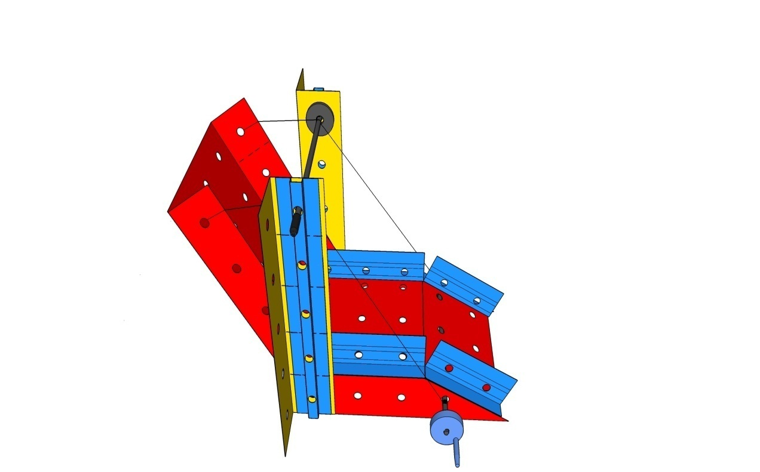
동작
손잡이를 돌리면 상판이 움직인다.
부산의 영도다리를 연상케 한다.

